Slide 1
Влажно-тепловая обработка (ВТО) изделий

Slide 2
Под влажно-тепловой обработкой (ВТО) швейных изделий понимают специальную обработку детали или изделия влагой , теплом и давлением с помощью специального оборудования. Различают влажно-тепловую обработку внутрипроцессную и окончательную.

Slide 3
Цели ВТО 1. Придание объемно-пространственной формы деталям изделия 2. Обработка различных по виду швов 3. Окончательная отделка

Slide 4
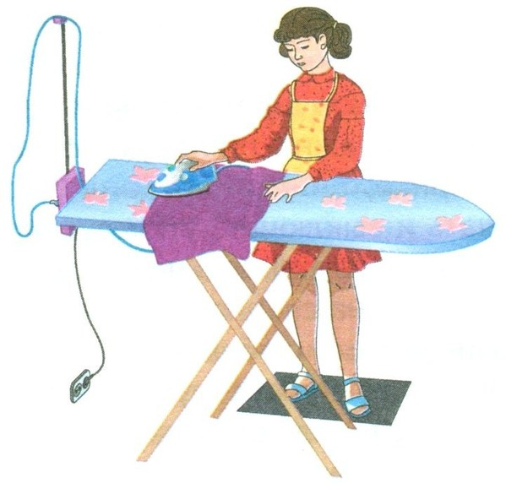
Стадии ВТО 1. Размягчение волокна влагой и теплом 2. Придание определенной формы деталям изделия путем давления 3. Закрепление полученной формы путем удаления влаги теплом и давлением

Slide 5
Режимы ВТО 1. Чистошерстяные ткани и с примесью искусственных волокон – 180 градусов С. 2. Лавсановые ткани – 150 градусов С. 3. Капроновые ткани – 160 градусов С. 4. Вискозные ткани – 160-180 градусов С. 5. Ацетатные ткани – 140 градусов С. 6. Х/Б и льняные ткани – 180-200 градусов С. 7. Ткани из натурального шелка – 160 градусов С.

